Slide 1

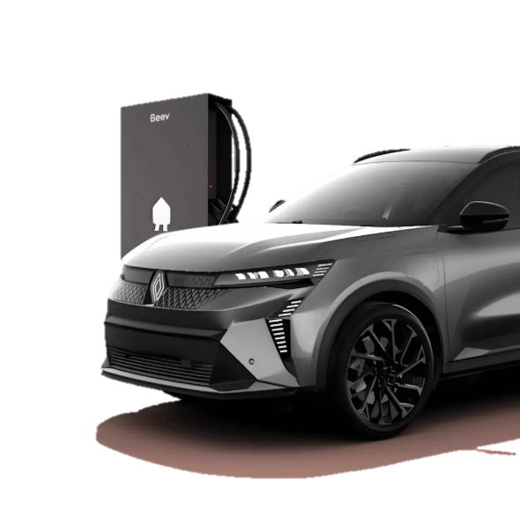
BEEV [Nom du site]
Avant-Projet Sommaire
Installation de
Date de l’audit :
Date :
N°
Auditeur :
Rédacteur :

Slide 2
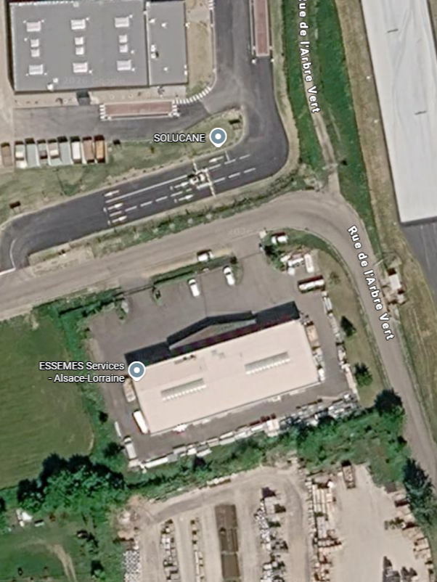
Le Projet
Contact Client
[Nom]
[Mail]– [Num]
Adresse du site
[Adresse du site]
Type de site

Slide 3
Plan d'implantation de la station
Image informations site
Coordonnées

Slide 4
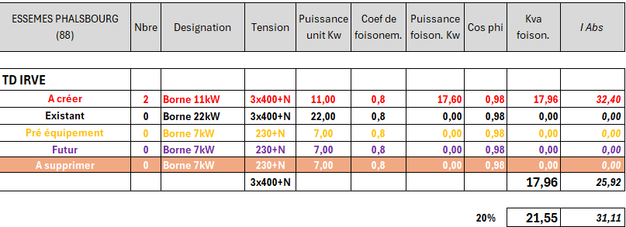
Bilan de puissance & Synoptique CFO
Synoptique CFO
PDL C5
TD IRVE existant
2 PDC 11 kW

Slide 5
PDL TARIF [Type de Tarif]
Images Energie Electrique
Vue d’ensemble du PDL
Augmentation de puissance.
Puissance souscrite à augmenter à 36 kVA.

Slide 6
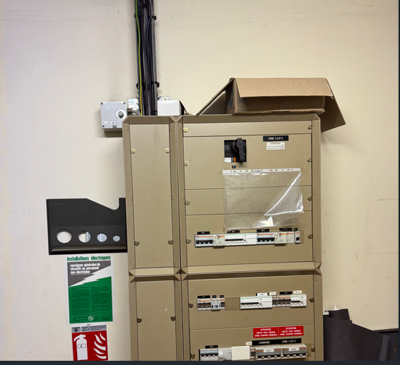
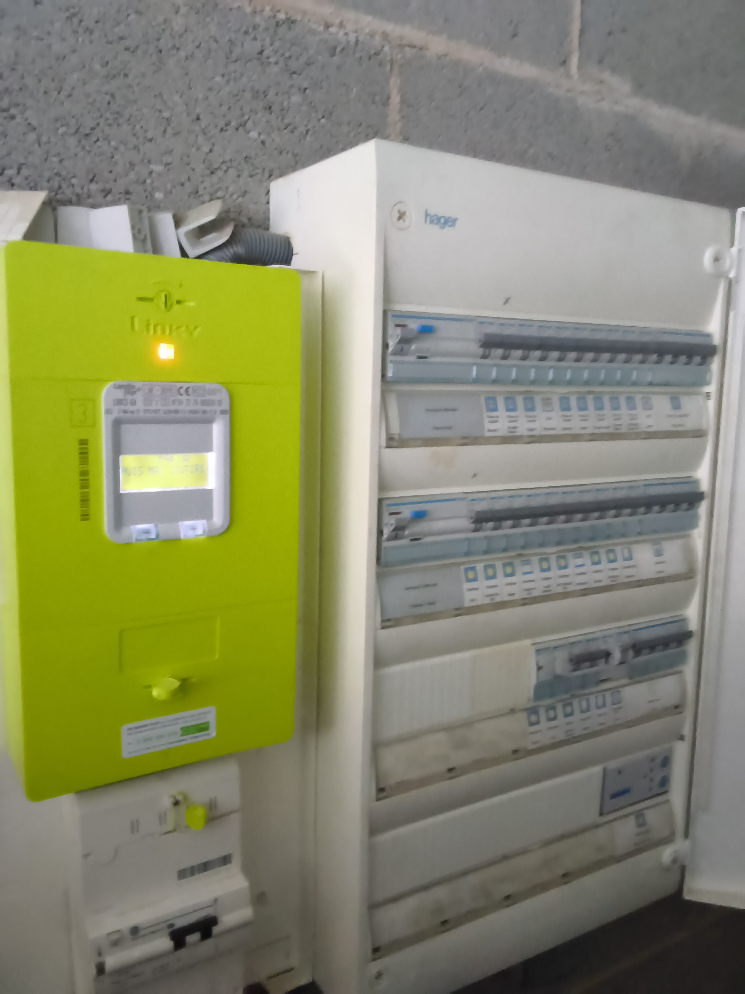
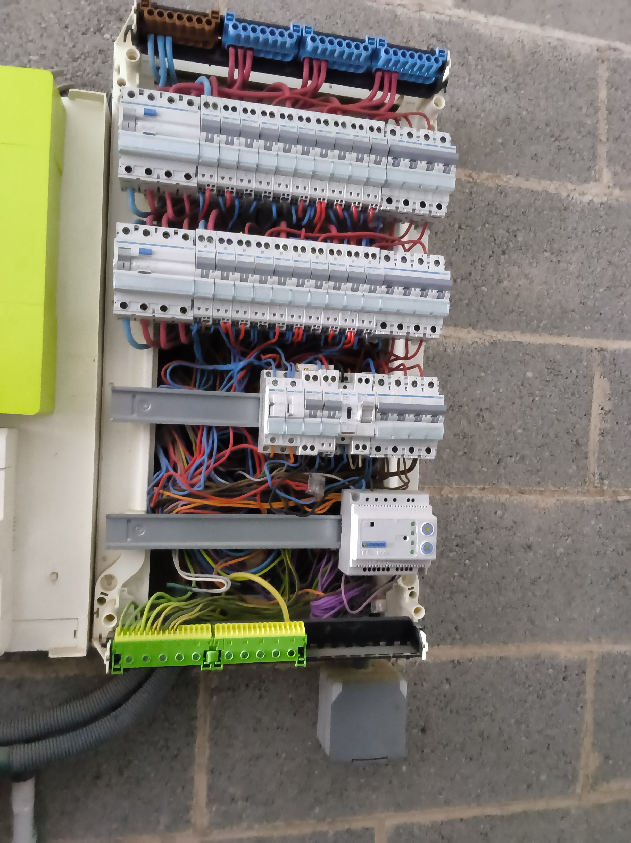
Disjoncteurs à créer
TD IRVE existant
Installation
Exemple
Puissance Souscrite 15 kVA
Puissance MAX Soutirée 4.5 kVA
Augmentation nécessaire (Oui) passage à 36KVA
Disjoncteurs à poser
Vue d’ensemble du Tableau électrique existant

Slide 7
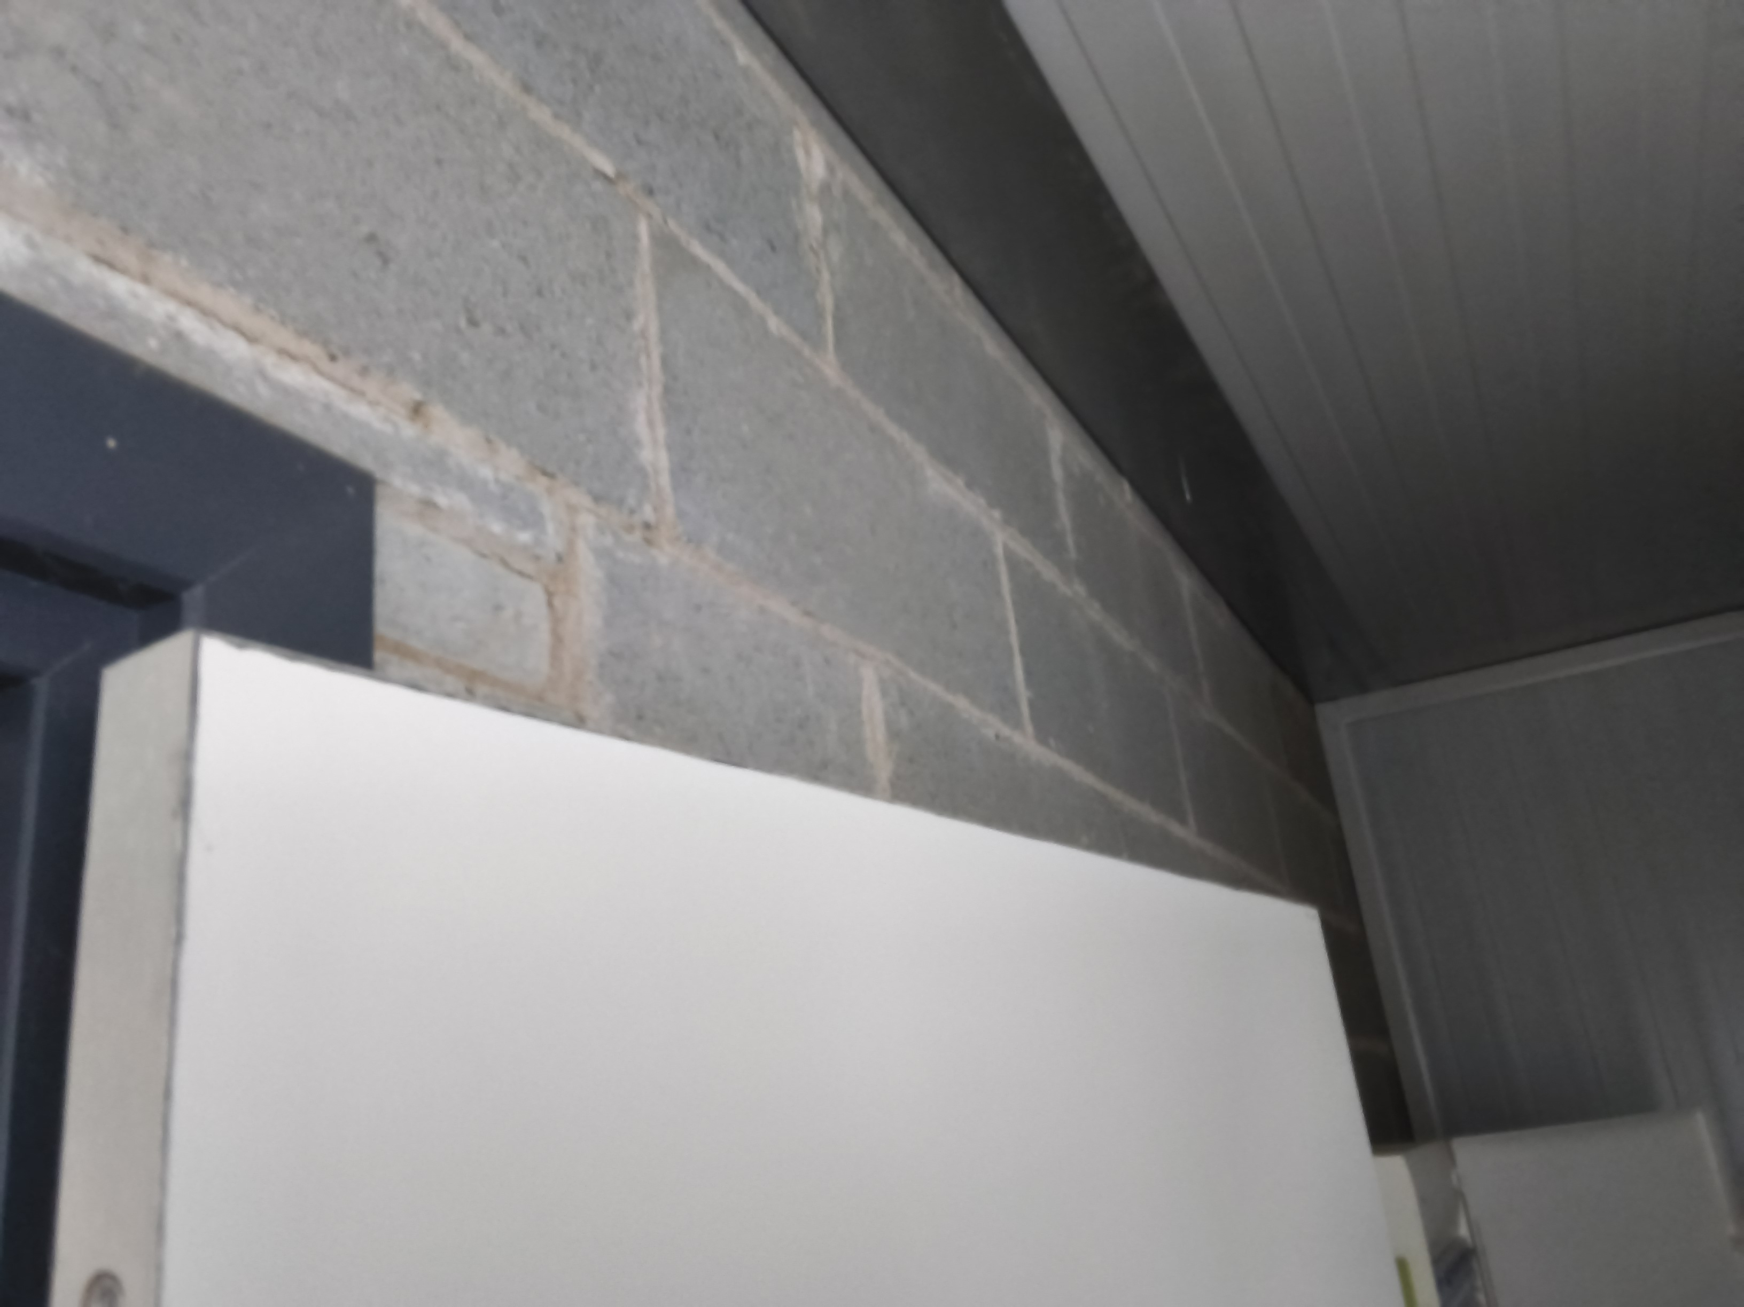
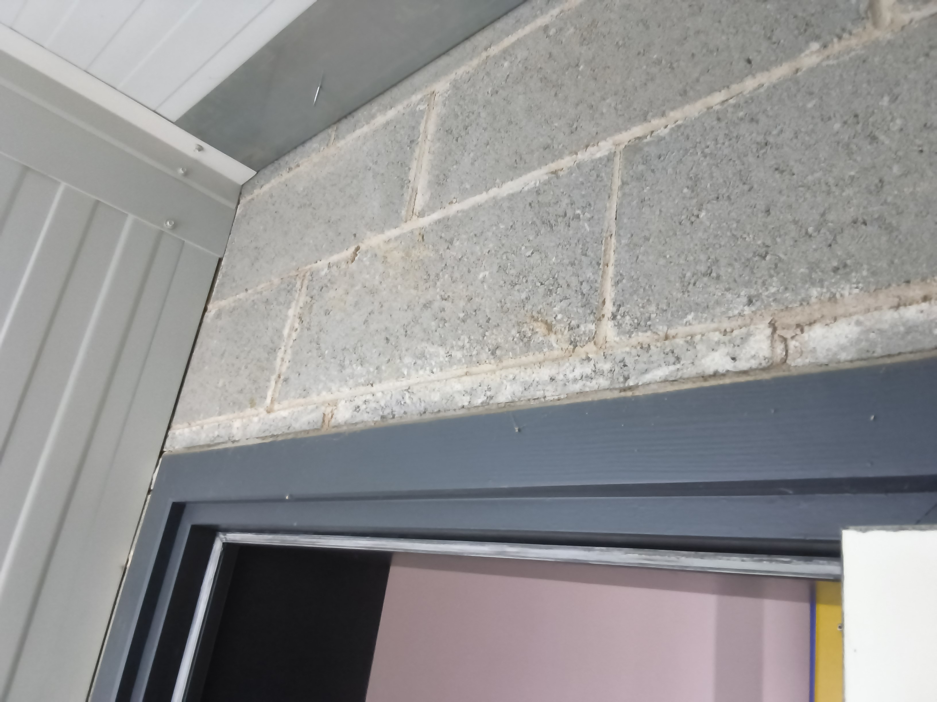
Cheminement vers bornes 01-02
Exemple
Cheminement des câbles vers bornes 01-02
Cheminement des câbles vers bornes 01-02
Exemple
Exemple
Cheminement des câbles vers bornes 01-02
Disjoncteurs à poser
Percement N°01
À créer
Percement à créer
Cheminement à créer pour l’alimentation de 1 PDC

Slide 8
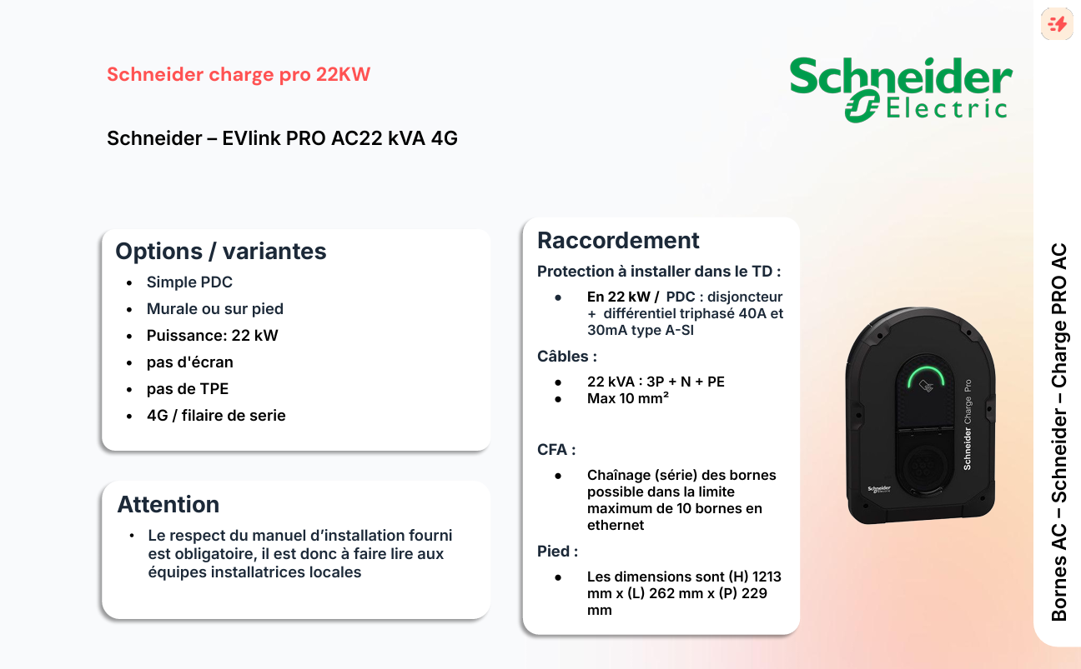
Fiche technique borne
Exemple

Slide 9
Annexe Images – à supprimer avant l’envoie Client

